Slide 1
Μαθήματα # 4Α [+Video-Στα Πολυμέσα- Εισαγωγή στο Μάθ. #4-5 https://eclass.uoa.gr/modules/video/index.php ]
ΕΙΣΑΓΩΓΗ ΣΤΗ ΒΙΟΠΟΙΚΙΛΟΤΗΤΑ ΩΣ ΒΑΣΙΚΟ ΣΤΟΙΧΕΙΟ ΤΗΣ ΑΕΙΦΟΡΙΑΣ-ΤΑΞΙΝΟΜΗΣΗ ΤΩΝ ΖΩΝΤΑΝΩΝ ΟΡΓΑΝΙΣΜΩΝ: Ή (αλλιΩΣ) για ΤΟ ΑΠΟΤΕΛΕΣΜΑ ΤΗΣ ΔΡΑΣΗΣ ΤΗΣ ΕμΦΕ (Εξέλιξη μέσω Φυσικής Επιλογής)

Slide 2
(ΔΙΑΦΑΝΕΙΑ ΑΠΌ ΤΟ ΠΡΟΗΓΟΥΜΕΝΟ ΜΑΘΗΜΑ)
ΘΕΛΩ ΝΑ ΘΥΜΙΣΩ
Για την κατανόηση της ΘΕΜΦΕ είναι το να κατανοήσουμε πως η ζωή είναι πολύ παλιά………
Το 2^{ο} Βήμα …..πως στη διάρκεια της ιστορίας της ζωής, άλλα είδη εξαφανίστηκαν και άλλα έκαναν την εμφάνισή τους αργότερα. [Όσο και αν σας ακούγεται παράξενο, από το ΣΥΝΟΛΟ των Ειδών Φυτών-Ζώων-Πρωτίστων που έχουν κάνει την εμφάνισή τους στο σύνολο των 3,5 Δισ. Ετών,
ΕΧΕΙ ΕΞΑΦΑΝΙΣΘΕΙ πάνω από το ΤΟ 95%-99%!]
Σύμφωνα με το site… ενώ ο κανονικός ρυθμός εξαφάνισης είναι περίπου 1-5 είδη /έτος, ο ρυθμός αυτός έχει γίνει 1000-10000 φορές μεγαλύτερος τα τελευταία χρόνια.
https://www.earthday.org/fact-sheet-global-species-decline/
Δεχόμαστε για λόγους απλούστευσης τον αριθμό των χρόνων της μεγαλύτερης άνθησης των ειδών τα 2 Δισ ή το 1 Δισ. Αν χάνονταν 5 είδη/έτος, μπορούμε να υπολογίσουμε τον αριθμό των χαμένων ειδών σε 0.2Χ10⁹= 1-2Χ10⁸
Είδη, δηλ 100-200 εκατομ. Είδη που έχουν χαθεί!
Notes:
ΕΠΕ: Στη διάρκεια της ιστορίας της ζωής υπολογίζεται πως έχει εξαφανιστεί το (Α) 10% της βιοποικιλότητας (Β) το 1%, (Γ) το 20% Δ) το 95%, (Ε) Κανένα από αυτά.

Slide 3
Πόσα Είδη ζώων και φυτών υπάρχουν;
Οι επιστήμονες έχουν υπολογίσει ότι υπάρχουν περίπου 8,7 εκατομμύρια είδη φυτών και ζώων. Ωστόσο, μόνο περίπου 1,2 εκατομμύρια είδη έχουν εντοπιστεί και περιγραφεί μέχρι στιγμής, τα περισσότερα από τα οποία είναι έντομα. Αυτό σημαίνει ότι εκατομμύρια άλλοι οργανισμοί παραμένουν ένα πλήρες μυστήριο.
Notes:
ΕΠΕ: Η πιο πολυπληθής ομάδα (ΟΜΟΤΑΞΙΑ) Ζώων στον Πλανήτη Γη είναι (Α) τα Μαλάκια (Β) τα έντομα (Γ) τα θηλαστικά, Δ) τα Ερπετά.
ΕΠΕ: Η αναλογία γνωστών ειδών/υπολογιζόμενο σύνολο ειδών του πλανήτη μας φαίνεται να είναι περίπου (Α) 1 εκατομ./87 εκατομμύρια(Β) 12 εκατομ./24 εκατομμύρια (Γ) 1,2 εκατομ./8,7 εκατομμύρια Δ) 1 εκατομ./100 εκατομμύρια.

Slide 4

Γνωριμία με τον Λινναίο (όχι τον Στέφανο!)
Tα σύγχρονα συστήματα κατάταξης των οργανισμών στηρίζονται σε εκείνο του Σουηδού φυσιοδίφη Λινναίου ( Carl Linneus 1707-78 ). Κατέταξε τα περίπου 20.000 τότε γνωστά είδη φυτών και ζώων σε ομάδες ανατομικά όμοιων ατόμων, ονομάζωντάς τα με τον εξής τρόπο:
Άνθρωπος= Ηomo sapiens.
Κάθε οργανισμός έχει δύο ονόματα στα Λατινικά:
Το όνομα του Γένους (Homo) που γράφεται ΠΑΝΤΑ με ΚΕΦΑΛΑΙΟ (και περιλαμβάνει μία ομάδα από είδη τα οποία μοιάζουν μεταξύ τους και συνιστούν μια ομάδα). (Εδώ, μιλάμε για το γένος των Ανθρωποειδών).
Το όνομα του είδους το οποίο γράφεται ΠΑΝΤΑ με ΜΙΚΡΟ αρχικό γράμμα το οποίο περιγράφει κατά κάποιο τρόπο το συγκεκριμένο φυτό ή ζώο. Προηγείται πάντα το όνομα του γένους και ακολουθεί το είδος: η γάτα λέγεται Felis domesticus* κ.ο.κ.
*SOS! Αν γράψετε τη Γάτα ως felis domesticus είναι λάθος. Αν την γράψετε ως Felis Domesticus είναι πάλι λάθος.
Συνεπώς: Ερώτηση ΠΕ: Η επιστημονική ονομασία της γάτας είναι: (Α) felis domesticus, (Β) Felis Domesticus, (Γ) Felis domesticus, (Δ) felis Domesticus, (E) Τίποτε από αυτά. Υποδείξτε το σωστό.

Slide 5
Σύστημα Ταξινόμησης του Λιναίου : συνέχεια
ΑΠΟ ΚΑΤΩ προς ΤΑ ΠΑΝΩ: Διάφορα συγγενικά γένη συνιστούν μια οικογένεια, ενώ μια ή περισσότερες οικογένειες αποτελούν μια τάξη. Διάφορες τάξεις συνιστούν μια ομοταξία και οι τελευταίες τις συνομοταξίες Tέλος οι διάφορες συνομοταξίες ανήκουν σε ένα από τα δύο βασίλεια:
Το Bασίλειο των ζώων και το Bασίλειο των φυτών.
Τώρα, αν πάμε από πάνω προς τα κάτω η σειρά είναι:
Βασίλειο (μετά Υποβασίλειο)
Συνομοταξία
Ομοταξία
Τάξη
Οικογένεια [κατάληξη ΠΑΝΤΑ ΣΕ–ae
Γένος
Είδος
ΠΡΟΣΟΧΗ!!! ΑΥΤΟ ΕΙΝΑΙ ΤΟ ΣΥΣΤΗΜΑ ΤΟΥ ΛΙΝΑΙΟΥ ΠΟΥ ΣΤΗΡΙΖΕΤΑΙ ΣΤΙΣ ΑΝΑΤΟΜΙΚΕΣ ΟΜΟΙΟΤΗΤΕΣ ΤΩΝ ΟΡΓΑΝΙΣΜΩΝ. ΤΙΣ ΑΚΟΛΟΥΘΟΥΜΕ ΒΑΣΙΚΑ ΚΑΙ ΣΗΜΕΡΑ, ΜΟΝΟ ΠΟΥ Η ΟΜΑΔΟΠΟΙΗΣΗ ΣΤΗΡΙΖΕΤΑΙ ΠΛΕΟΝ ΣΤΗΝ ΦΥΛΟΓΕΝΕΤΙΚΗ ΙΣΤΟΡΙΑ ΤΩΝ ΕΙΔΩΝ!!!!!!!!
Notes:
ΕΠΕ: Όταν στο σύστημα του Λινναίου βλέπουμε για μία ονομασία την κατάληξη –ae, αυτή αναφέρεται σε (Α) Είδος, (Β) Τάξη, (Γ) Ομοταξία, Δ) Οικογένεια.

Slide 6
ΕΝΟΙΑ ΤΟΥ ΕΙΔΟΥΣ
Tο δεύτερο χαρακτηριστικό της σύγχρονης ταξινόμησης εστιάζεται στην έννοια του είδους:
Λέμε ότι δύο άτομα ανήκουν στο ίδιο είδος, όταν μπορούν να διασταυρωθούν μεταξύ τους και να δώσουν γόνιμους απογόνους.
Με τον ορισμό αυτό, το άλογο και το γαϊδούρι, παρόλο που μπορούν να διασταυρωθούν, τα κατατάσσουμε σε διαφορετικά είδη αφού οι απόγονοι τους, τα μουλάρια δηλ, είναι στείροι οργανισμοί.
Notes:
Λέμε ότι δύο άτομα ανήκουν στο ίδιο είδος, όταν (Α) μπορούν να διασταυρωθούν μεταξύ τους (Β) Απλά, έχουν μεταγύ τους γενετικές και λειτουργικές ομοιότητες (Γ) μπορούν να διασταυρωθούν μεταξύ τους και να δώσουν απογόνους (Δ) μπορούν να διασταυρωθούν μεταξύ τους και να δώσουν γόνιμους απογόνους. (Ε) Όλα αυτά.

Slide 7
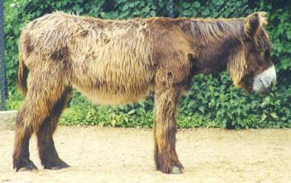
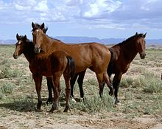
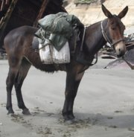
Equus asinus = Γάιδαρος (Αγγλικά Ass!! Διπλή σημασία)
Equus caballus = Άλογο
Μουλάρι ή ημίονος ονομάζεται το υβριδικό ζώο που προέρχεται από τη διασταύρωση αλόγου και γάϊδαρου. Το μουλάρι προέρχεται από γονιμοποίηση φοράδας από γάιδαρο. Ένα διαφορετικό είδος, το γαϊδουρομούλαρο ή γίννος, προκύπτει όταν γίνει γονιμοποίηση θηλυκού γαϊδουριού από άλογο....[ΑΥΤΌ ΓΙΑ ΝΑ ΚΑΝΕΤΕ τους ΕΞΥΠΝΟΥΣ ΚΑΙ ΟΧΙ ΓΙΑ ΕΞΕΤΑΣΕΙΣ]. Για τις εξετάσεις θα ξέρετε το επιστημονικό όνομα του Αλόγου και το γαϊδάρου.
Notes:
Μέχρι τώρα έχετε μάθει τα 4 λατινικά ονόματα από τα 15-20 που θα ξέρετε για τις Εξετάσεις: Equus asinus = Γάιδαρος, Equus caballus = Άλογο, Homo sapiens, Felis domesticus.

Slide 8
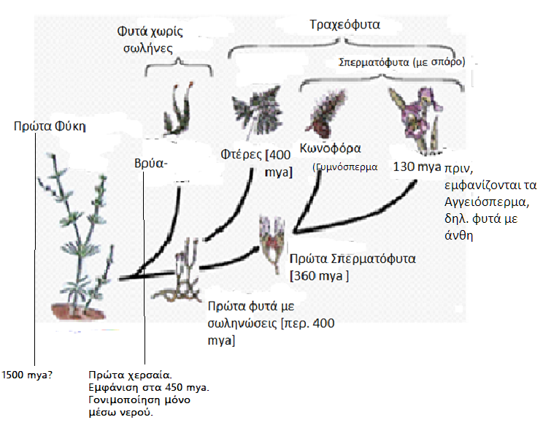
ΦΥΛΟΓΕΝΕΣΗ ΤΟΥ ΒΑΣΙΛΕΙΟΥ ΤΩΝ ΦΥΤΩΝ: Δηλ. Ιστορία της εμφάνισης των 4 κύριων ομάδων (Συνομοταξίες) των Φυτών: ΘΑΛΟΦΥΤΑ (ΦΥΚΗ)-ΒΡΥΑ-ΦΤΕΡΕΣ-ΣΠΕΡΜΑΤΟΦΥΤΑ (Γυμνόσπερμα και Αγγειόσπερμα Ή Ανθόφυτα)
Notes:
320.000 είδη φυτών, απέναντι σε ένα εκατομμύριο είδη ζώων.
Ιστορία της εμφάνισης των 4 κύριων ομάδων (Συνομοταξίες) των Φυτών: Πρώτα εμφανίζεται η Ομοταξία των Φυκών (Ανήκουν στην 1^{η} Συνομοταξία, τα Θαλόφυτα), ζουν και διασταυρώνονται μέσα στο νερό, δεν έχουν εσωτερικούς σωλήνες. Ακολουθούν τα πρώτα χερσαία φυτά (Συνομοταξία Βρύα).
ΕΡΩΤΗΣΗ ΠΕ: Στην Κοινωνιολογία ή την Κοινωνική ψυχολογία θα ακούσετε (ενδεχομένως) τη φράση: «Η Οντογένεση είναι σύντομη επανάληψη της Φυλογένεσης». Ποια είναι η σωστή σειρά της Φυλογένεσης της Τριανταφυλλιάς (Δεν εννοώ την εξαδέρφη σας!): (Α) Φύκη- Πτεριδόφυτα- Βρυόφυτα- Γυμνόσπερμα -Αγγειόσπερμα. (Β) Αγγειόσπερμα- Φύκη- Βρυόφυτα-Πτεριδόφυτα- Γυμνόσπερμα. (Γ) Φύκη- Βρυόφυτα-Πτεριδόφυτα- Γυμνόσπερμα -Αγγειόσπερμα. (Δ) Φύκη-Βρυόφυτα-Πτεριδόφυτα- Αγγειόσπερμα –Γυμνόσπερμα (Ε) τίποτε από αυτά.

Slide 9
Κύριοι παράγοντες που επηρέασαν την εξέλιξη των φυτών: Ο Τρόπος πολλαπλασιασμού και ο τρόπος μεταφοράς του νερού (ύπαρξη σωλήνων).
Πολλαπλασιασμός και διαβίωση μέσα στο νερό ή την υγρασία:
[Συνομοταξία: Θαλόφυτα, Ομοταξία Φύκη,
Ομοταξία Μύκητες
Ομοταξία Βακτήρια
Συνομοταξία Βρυόφυτα : Ζουν στη στεριά, αλλά εξαρτώνται ακόμη από την ύπαρξη νερού. Κυρίως για τον Πολλαπλασιασμό τους. Και επειδή δεν έχουν αποκτήσει εσωτερικούς σωλήνες- (τραχείες) για να μεταφέρουν το νερό, περιορίζονται σε μικρό μέγεθος και ζουν κανονικά όταν υπάρχει νερό στο περιβάλλον.
Συνομοταξία Πτεριδόφυτα: Διασταυρώνονται μέσω του νερού, αλλά δεν χρειάζεται να είναι όλα τα κύτταρά τους σε επαφή με το νερό. Κάποια που είναι ψηλά, δέχονται το νερό μέσω εσωτερικών σωλήνων: τις τραχείες. Από εδώ και πέρα τα φυτά ονομάζονται Τραχεόφυτα.
Συνομοταξία Σπερματόφυτα: Είναι φυτά που αρχικά διασταυρώνονταν μέσω του αέρα και αργότερα μέσω των εντόμων. Το πρώτο γονιμοποιημένο κύτταρο αποκτά τη μορφή Σπόρου (κουκουνάρι και αργότερα κουκούτσι μέσα σε καρπό).
Ομοταξία Γυμνόσπερμα -χωρίς άνθη (διασταύρωση μέσω του αέρα)
Ομοταξία Αγγειόσπερμα (με άνθη): διασταύρωση μέσω των εντόμων, και καμμιά φορά και μέσω του αέρα, ή μικρών πουλιών.

Slide 10
Εικόνα : Τυπικό άνθος ενός φυτού (αγγειόσπερμου).
Θηλυκά μέρη

Slide 11
ΑΦΟΥ ΕΞΟΙΚΕΙΩΘΕΙΤΕ ΜΕ ΤΑ ΜΕΡΗ ΕΝΟΣ ΑΝΘΟΥΣ, ΜΠΟΡΕΙΤΕ ΝΑ ΠΑΙΞΕΤΕ ΜΕ ΤΟ ΣΥΓΚΕΚΡΙΜΕΝΟ ΠΟΛΥΜΕΣΟ ΚΑΙ ΝΑ ΜΑΘΕΤΕ ΠωΣ ΤΟ ΑΝΘΟΣ ΜΕΤΑΤΡΕΠΕΤΑΙ ΣΕ ΚΑΡΠΟ
ΣΤΟ ΣΗΜΕΙΟ ΑΥΤΟ ΠΗΓΑΙΝΕΤΕ ΚΑΙ ΒΛΕΠΕΤΕ ΤΟ «ΠΟΛΥΜΕΣΟ» «ΑΠΟ ΤΟ ΑΝΘΟΣ ΣΤΟΝ ΚΑΡΠΟ».

Slide 12
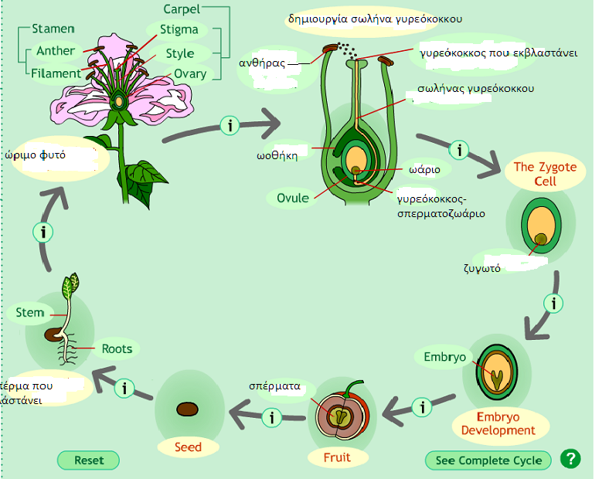

Slide 13
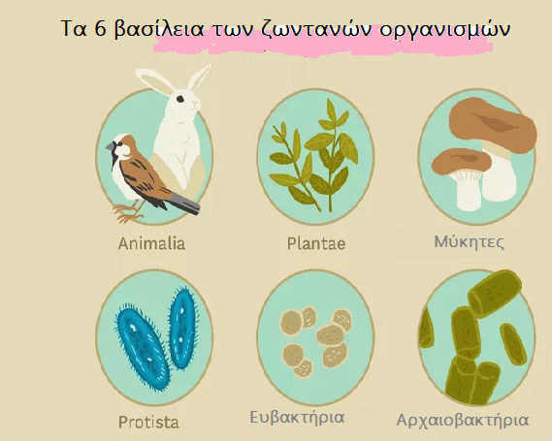
Εμείς κρατάμε αυτήν τη βασική ταξινόμηση και περιοριζόμαστε για λόγους πρακτικούς στα δύο βασίλεια των Ζώων και των Φυτών.

Slide 14
ΒΑΣΙΛΕΙΟ TΩΝ ΦΥTΩΝ
Φυτικοί οργανισμοί χαρακτηρίζονται εκείνοι οι οργανισμοί οι οποίοι είναι αυτότροφοι, ικανοί δηλ. να συνθέσουν μόνοι τους τις οργανικές ουσίες τις οποίες χρειάζονται από πολύ απλά υλικά όπως το CΟ2, το νερό και κάποια ανόργανα ιόντα, με τη βοήθεια της χλωροφύλλης και του φωτός. Η διαδικασία αυτή, βέβαια, είναι η διαδικασία της φωτοσύνθεσης. Εξαιτίας της ύπαρξης αυτού του συγκεκριμένου τρόπου διατροφής, τα φυτά χαρακτηρίζονται από την έλλειψη (μετα)κίνησης. Μια άλλη χαρακτηριστική ιδιότητα είναι η ύπαρξη στα κύτταρά τους κυτταρικού τοιχώματος από κυτταρίνη και κενοτοπίων γεμάτων με νερό. Η αποθηκευτική ουσία είναι στα πιο πολλά φυτά το άμυλο.
Tο βασίλειο των φυτών χωρίζεται σε 4 συνομοταξίες: τα Θαλλόφυτα, τα Βρυόφυτα,τα Πτεριδόφυτα και τα Σπερματόφυτα.
Notes:
ΕΠΕ: Υποδείξτε το λάθος: Τα 4 βασικά χαρακτηριστικά που κάνουν ένα οργανισμό να ανήκει στο Βασίλειο των Φυτών είναι (Α) Η φωτοσυνθετική ικανότητα, (Β) Η έλλειψη μετακίνησης, (Γ) Η παρουσία κυτταρίνης πάνω από την κυτταρική μεμβράνη, (Δ) Η αποθήκευση της ενέργειας που τους περισσεύει με τη μορφή Γλυκογόνου. (Ε) Η αποθήκευση της ενέργειας που περισσεύει με τη μορφή Αμύλου.

Slide 15

Ιστορία της εμφάνισης των 4 κύριων ομάδων (Συνομοταξίες) του Βασιλείου των Φυτών:
Notes:
Ιστορία της εμφάνισης των 4 κύριων ομάδων (Συνομοταξίες) των Φυτών: Πρώτα εμφανίζεται η Ομοταξία των Φυκών (Ανήκουν στην 1^{η} Συνομοταξία, τα Θαλόφυτα), ζουν και διασταυρώνονται μέσα στο νερό, δεν έχουν εσωτερικούς σωλήνες. Ακολουθούν τα πρώτα χερσαία φυτά (Συνομοταξία Βρύα).
ΕΡΩΤΗΣΗ ΠΕ: Στην Κοινωνιολογία ή την Κοινωνική ψυχολογία θα ακούσετε (ενδεχομένως) τη φράση: «Η Οντογένεση είναι σύντομη επανάληψη της Φυλογένεσης». Ποια είναι η σωστή σειρά της Φυλογένεσης της Τριανταφυλλιάς (Δεν εννοώ την εξαδέρφη σας!): (Α) Φύκη- Πτεριδόφυτα- Βρυόφυτα- Γυμνόσπερμα -Αγγειόσπερμα. (Β) Αγγειόσπερμα- Φύκη- Βρυόφυτα-Πτεριδόφυτα- Γυμνόσπερμα. (Γ) Φύκη- Βρυόφυτα-Πτεριδόφυτα- Γυμνόσπερμα -Αγγειόσπερμα. (Δ) Φύκη-Βρυόφυτα-Πτεριδόφυτα- Αγγειόσπερμα –Γυμνόσπερμα (Ε) τίποτε από αυτά.

Slide 16
Κύριοι παράγοντες που επηρέασαν την εξέλιξη των φυτών: Ο Τρόπος πολλαπλασιασμού και ο τρόπος μεταφοράς του νερού (ύπαρξη σωλήνων).
Συνομοταξία Βρυόφυτα : Ζουν στη στεριά, αλλά εξαρτώνται ακόμη από την ύπαρξη νερού, τουλάχιστον για τον Πολλαπλασιασμό τους, αλλά επειδή δεν έχουν αποκτήσει εσωτερικούς σωλήνες- (τραχείες) για να μεταφέρουν το νερό, περιορίζονται σε μικρό μέγεθος και ζουν κανονικά όταν υπάρχει νερό στο περιβάλλον.
Συνομοταξία Πτεριδόφυτα: Διασταυρώνονται μέσω του νερού, αλλά δεν χρειάζεται να είναι όλα τα κύτταρά τους σε επαφή με το νερό. Κάποια που είναι ψηλά, δέχονται το νερό μέσω εσωτερικών σωλήνων: τις τραχείες. Από εδώ και πέρα τα φυτά ονομάζονται Τραχειόφυτα.
Συνομοταξία Σπερματόφυτα: Είναι φυτά που αρχικά διασταυρώνονται μέσω του αέρα και αργότερα μέσω των εντόμων. Το πρώτο γονιμοποιημένο κύτταρο αποκτά τη μορφή Σπόρου (κουκουνάρι και αργότερα κουκούτσι μέσα σε καρπό).
Ομοταξία Γυμνόσπερμα χωρίς άνθη (διασταύρωση μέσω του αέρα)
Ομοταξία Αγγειόσπερμα (με άνθη): διασταύρωση μέσω των εντόμων, και καμμιά φορά και μέσω του αέρα, ή μικρών πουλιών.
Notes:
Τα αγγειόσπερμα κυρίεψαν τον πλανήτη Γη διότι (Α) Ήταν τα πρώτα φυτά που εμφανίστηκαν στην ξηρά και είχαν χρόνο να εξαπλωθούν. (Β) Διασταυρώνονται ταχύτερα μέσω του αέρα και συνεπώς πολλαπλασιάζονται γρήγορα. (Γ) Διασταυρώνονται μέσω των εντόμων, κάτι που έχει πολλά πλεονεκτήματα. (Δ) Ζουν σε εύκρατα κλίματα γεγονός που ευνοεί την ποικιλότητα. (Ε) τίποτε από αυτά.

Slide 17
ΣΥΝΟΜΟTΑΞΙΑ ΘΑΛΛΟΦΥTΑ
Tα βασικά χαρακτηριστικά τους είναι τα εξής:
Είναι απλοί φυτικοί οργανισμοί των οποίων το σώμα είναι θαλλός, δεν είναι δηλ. διαφοροποιημένο σε ρίζα, κορμό και φύλλα, κάτι που συμβαίνει σε άλλες κατηγορίες φυτών.
Εμφανίζουν μεγάλο εύρος μορφών και μεγεθών, από μικροσκοπικές μονοκύτταρες μορφές μέχρι μεγάλα θαλάσσια φύκη.
Ομοταξία: Φύκη (Algae)
Είναι φωτοσυνθετικά και υδρόβια, κατά κύριο λόγο, θαλλόφυτα.
Spirogyra: Κοινό φύκος που ζει κοντά στις ακτές. Ο θαλλός είναι διαφοροποιημένος σε όργανο κράτησης, σε στέλεχος και σε φύλλο.
Notes:
Ομοταξία-Φύκη, Γένος-Spirogyra, Βασίλειο- Φυτών,

Slide 18
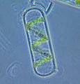

Spirogyra
Συγκεκριμένα, είναι από τις πληρέστερες τροφές στον κόσμο. Όλα τα βασικά αμινοξέα περιλαμβάνονται στο σπειροειδές αυτό φύκι. Έχει πάνω από 100 πολύτιμες θρεπτικές ουσίες και είναι ιδιαίτερα εύπεπτη τροφή, γι’ αυτό και την καταναλώνουν οι αστροναύτες στο διάστημα. H NASA χαρακτήρισε τη σπιρουλίνα «τροφή του μέλλοντος» και ο OHE «ιδανική τροφή για την ανθρωπότητα», αφού με τόσο πολλά θρεπτικά συστατικά και σε τόσο μεγάλες ποσότητες που τα περιέχει, αποτελεί πολύτιμη τροφή σε περιπτώσεις υποσιτισμού.
Γιατί να την εντάξετε στη διατροφή σας
• Aποτελεί την πλουσιότερη σε πρωτεΐνη «πράσινη τροφή», με περιεκτικότητα 55-70%.
• Περιέχει πολύ λίγες θερμίδες. Για παράδειγμα, 5 γρ. (μέχρι τόσα συνιστάται, γενικά, να καταναλώνει την ημέρα ένας υγιής άνθρωπος) σας δίνουν περίπου 14,5 θερμίδες.
• Δεν περιέχει καθόλου χοληστερίνη.
• Έχει περίπου 58 φορές περισσότερο σίδηρο από ό,τι το ωμό σπανάκι.
• Eίναι από τις πιο πλούσιες τροφές στην αντιοξειδωτική προ-βιταμίνη A (β-καροτένιο).
• Eίναι ιδιαίτερα καλή πηγή των βιταμινών B12 και E.
Oscillatoriales.

Slide 19
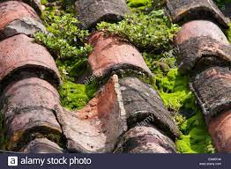
ΣΥΝΟΜΟΤΑΞΙΑ ΒΡΥΟΦΥΤΑ (ΒΡΥΑ)
ΣΥΝΟΜΟTΑΞΙΑ: ΒΡΥΟΦΥTΑ.
Είναι συνήθως πιο σύνθετα από τα θαλλόφυτα, μια και έχουν απλά φύλλα ή σχηματισμούς που μοιάζουν με φύλλα ή ρίζες.
Δεν έχουν αγγεία. Αναπτύσσονται σε υγρές, δροσερές και σκιερές περιοχές.

Slide 20
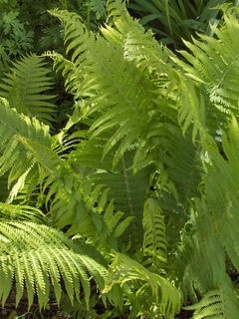
Επίπεδο οργάνωσης
Tα φυτά τα οποία ταξινομούνται από εδώ και κάτω έχουν ειδικά αγγεία, τις τραχείες, για τη μεταφορά του νερού και των διαλυτών αλάτων, αναγκαία προσαρμογή για τη ζωή στην ξηρά, γιατί επιπλέον προσφέρουν και στήριξη στο φυτό. Για το λόγο αυτό ονομάζονται Tραχειόφυτα.
ΣΥΝΟΜΟTΑΞΙΑ: ΠTΕΡΙΔΟΦΥTΑ
Εδώ ανήκει το Είδος Dryopteris erythrosora
η κοινή φτέρη, η οποία έχει χωρισμένα φύλλα και υπόγειο ρίζωμα.
Έχουν εσωτερικούς σωλήνες, αλλά ΟΧΙ άνθη. [Γιατί?]
Notes:
Βασίλειο: Φυτών. Συνομοταξία: Πτεριδόφυτα, Ομοταξία: …… Γένος: Dryopteris Είδος: erythrosa

Slide 21
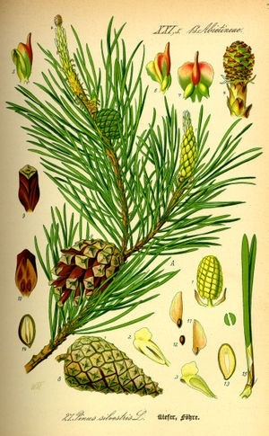
ΣΥΝΟΜΟTΑΞΙΑ: ΣΠΕΡΜΑΤΟΦΥΤΑ
Αν βγάλουμε έξω τα Φύκη, τα Βρύα και τις Φτέρες- Όλα τα υπόλοιπα φυτά ανήκουν στα Σπερματόφυτα.
Έχουν ξεχωριστά αρσενικά και θηλυκά σπόρια (τη γύρη και τους εμβρυόσακους, αντίστοιχα). Ο εμβρυόσακος μετά τη γονιμοποίηση αναπτύσσεται σε σπέρμα. Έχουν σύνθετους αγγειώδεις ιστούς στη ρίζα, το κορμό και τα φύλλα.
Διακρίνονται σε δύο Ομοταξίες: Τα Γυμνόσπερμα και τα Αγγειόσπερμα.
ΟΜΟΤΑΞΙΑ: Γυμνόσπερμα (γυμνό σπέρμα μέσα σε κώνο (κωνοφόρα) –Δεν έχουν άνθος που μετά μετατρέπεται σε καρπό. Είναι το πεύκο, το έλατο, το κυπαρίσσι κ.α.
Το πεύκο λέγεται Ρinus silvestris: SOS: ΘΑ ΠΡΕΠΕΙ ΝΑ ΞΕΡΕΤΕ ΝΑ ΤΟ ΤΑΞΙΝΟΜΕΙΤΕ!!!!!
Notes:
Ερώτηση ΠΕ:

Slide 22
«Tα μονοκοτυλήδονα και τα δικοτυλήδονα ανθίζανε στον κάμπο σου το 'χαν πει στον κλήδονα και σμίξαμε φιλήδονα τα χείλια μας, Mαλάμω!» (Γ. Σεφέρης)
Tάξη Δικοτυλήδονα: Έχουν φύλλα με νεύρα που διακλαδίζονται φτιάχνοντας ένα δίχτυ. Tα άνθη τους έχουν διάφορα τμήματα, όπως τα σέπαλα, τα πέταλα, οι στήμονες κλπ. Οι καρποί έχουν δύο κοτυληδόνες. Ο κορμός τους αυξάνει και σε ύψος και σε διάμετρο, χρόνο με το χρόνο. Μερικές ενδεικτικές οικογένειες και αντιπρόσωποι που ανήκουν στην τάξη αυτή είναι:
Οικογένεια: Rununculaceae(π.χ. νεραγκούλα), Rosaceae(π.χ. τριαντάφυλλο), Fagaceae(π.χ. βαλανιδιά). Compositae (π.χ. μαργαρίτα), Cactaceae (π.χ. κάκτος).
Leguminosae (όσπρια): Phaseolus vulgaris (φασολιά).
Tάξη: Μονοκοτυλήδονα Οι καρποί έχουν μία κοτυληδόνα. Tα φύλλα τους έχουν παράλληλα νεύρα. Δεν εμφανίζουν δευτερογενή αύξηση (διαμετρική), συνήθως έχουν μικρό μέγεθος. Γνωστές οικογένειες είναι:
Οικογένεια: Liliaceae, είναι οι κρίνοι.
Gramineae, είναι τα αγρωστώδη (στάρι, καλαμπόκι ). Triticum aestivum, Zea mays.
Notes:
Υποδείξτε το λάθος για το φυτό της Φασολιάς: (Α) Η επιστημονική ονομασία του είναι Phaseolus vulgaris, (Β) Ανήκει στην Τάξη Δικοτυλήδονα, (Γ) Ανήκει στην Ομοταξία Γυμνόσπερμα (Δ) Ανήκει στα Σπερματόφυτα..

Slide 23
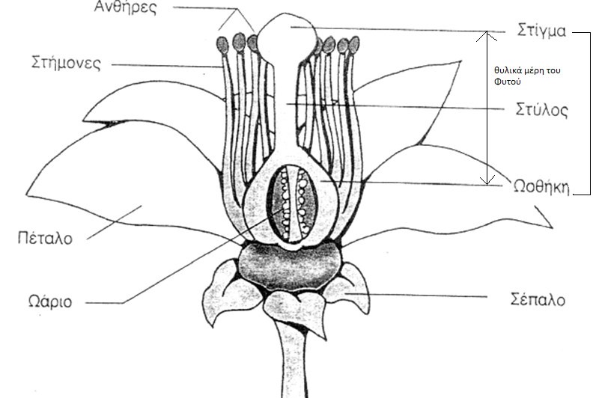
Εικόνα : ΤυπικΟ Ανθος ενΟς φυΤΟύ (αγγειΟσπερμου).
Notes:
Υποδείξτε την λάθος πρόταση: (Α) Στα άρρενα (αρσενικά) μέρη ενός αγγειόσπερμου περιλαμβάνονται οι στήμονες. (Β) Στα άρρενα (αρσενικά) μέρη ενός αγγειόσπερμου περιλαμβάνονται οι ανθήρες που παράγουν τη γύρη. (Γ) Στα θήλεα (θηλυκά) μέρη ενός αγγειόσπερμου περιλαμβάνεται ο Ύπερος. (Δ) Στα θήλεα (θηλυκά) μέρη ενός αγγειόσπερμου περιλαμβάνεται ο Στύλος και το Στίγμα. (Ε) Στα θήλεα (θηλυκά) μέρη ενός αγγειόσπερμου περιλαμβάνονται οι Ανθήρες που παράγουν τα ωάρια.

Slide 24
«Tα μονοκοτυλήδονα και τα δικοτυλήδονα
ανθίζανε στον κάμπο
σου το 'χαν πει στον κλήδονα
και σμίξαμε φιλήδονα
τα χείλια μας, Mαλάμω!» (Γ. Σεφέρης)
-Tί σημαίνουν αυτά κυρία;
Tάξη: Μονοκοτυλήδονα Οι σπόροι έχουν μία κοτυληδόνα. Tα φύλλα τους έχουν παράλληλα νεύρα. Δεν εμφανίζουν δευτερογενή αύξηση (διαμετρική), συνήθως έχουν μικρό μέγεθος. Γνωστές οικογένειες είναι: Οικογένεια: Liliaceae,είναι οι κρίνοι.
Gramineae, είναι τα αγρωστώδη (στάρι, καλαμπόκι= Zea mays.
Ιridaceae,(π.χ. ίρις).
Οrchidaceae,(ορχιδέες).
Notes:
Υποδείξτε το λάθος για το φυτό Καλαμποκιά: (Α) Η επιστημονική ονομασία της είναι Zea mays, (Β) Ανήκει στην Τάξη Μονοκοτυλήδονα, (Γ) Ανήκει στην Ομοταξία Γυμνόσπερμα (Δ) Η επίσημη ονομασία του είναι Triticum aestivum.
Υποδείξτε το λάθος για το φυτό Σιτάρι: (Α) Η επιστημονική ονομασία του είναι Zea mays, (Β) Ανήκει στην Τάξη Μονοκοτυλήδονα, (Γ) Ανήκει στην Ομοταξία Γυμνόσπερμα (Δ) Η επίσημη ονομασία του είναι Triticum aestivum.

